Slide 1
Гравюра козацької доби

Slide 2
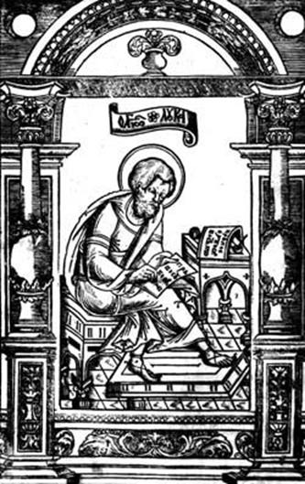
Зображення євангеліста луки з львівського апостола 1574

Slide 3
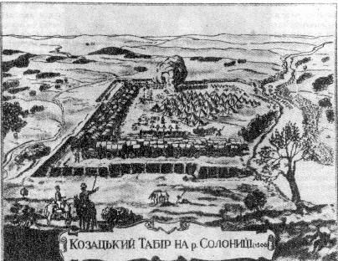
Козацький табір

Slide 4
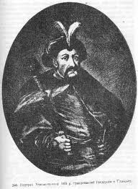
Богдан Хмельницький

Slide 5
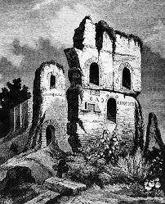
Руїни Десятинної церкви

Slide 6
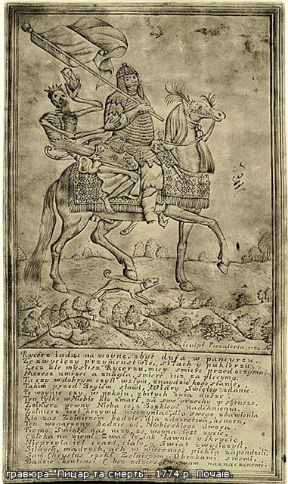
Лицар та смерть

Slide 7
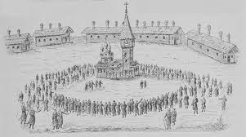
Запорізька січ

Slide 8
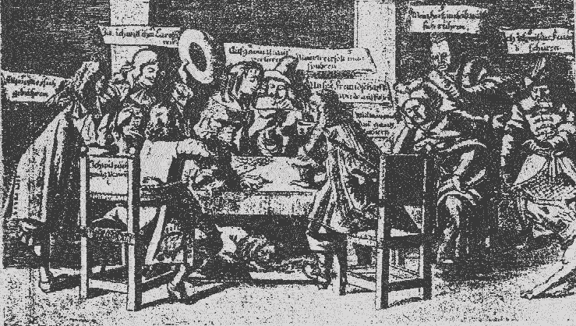
Московія

Slide 9
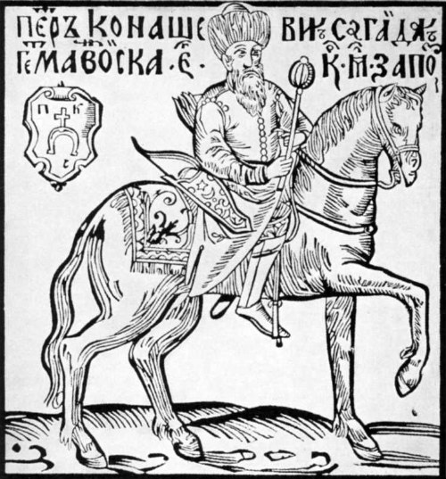
Петро Сагайдачний

Slide 10
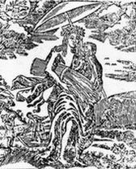
Літо

Slide 11
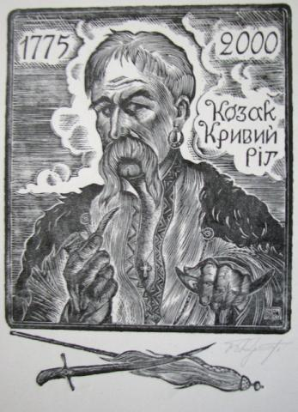
Володимир Стецюк

Slide 12
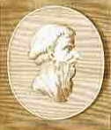
Скіфи

Slide 13
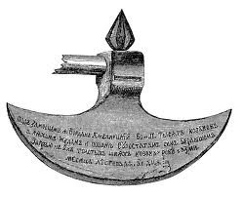
Бердиш

